Slide 1
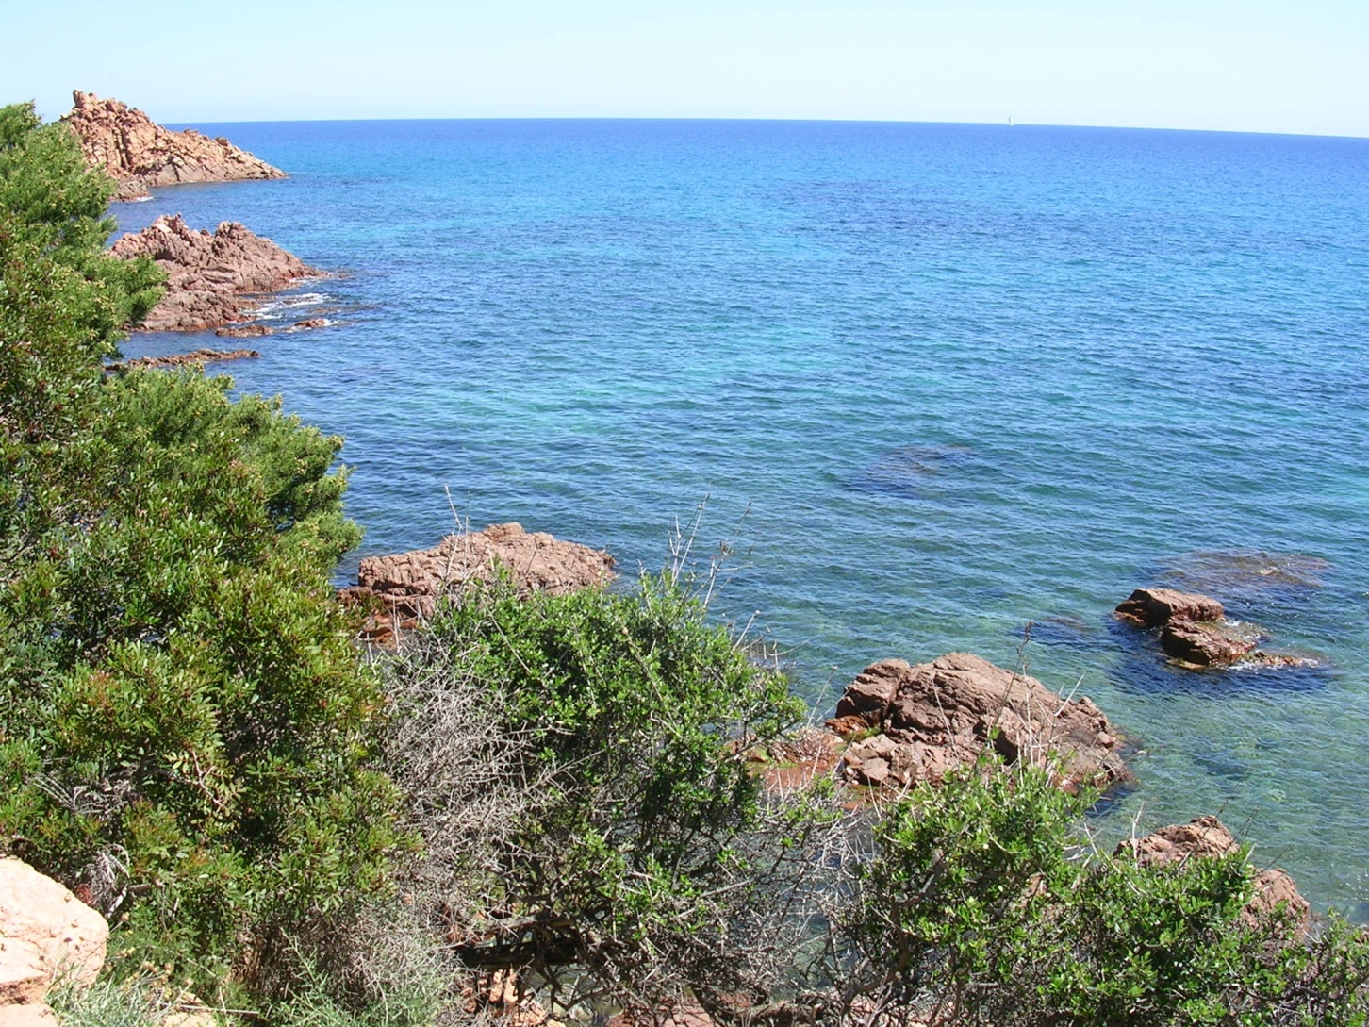
Modlitwa
Fotografie tła: © Fotolia.com

Slide 2
Pytania po wakacjach
Klasa V SP
Dziś jest 06.09.2013
Do wakacji pozostało 295 dni.

Slide 3

Ach, te wakacje
Fot. © hugolacasse – Fotolia.com

Slide 4

Jak to możliwe?

Slide 5
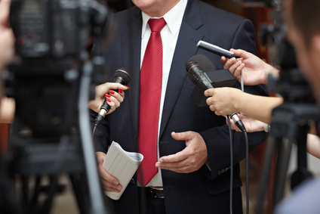
Mam pytanie do…
Fot. © picsfive – Fotolia.com

Slide 6
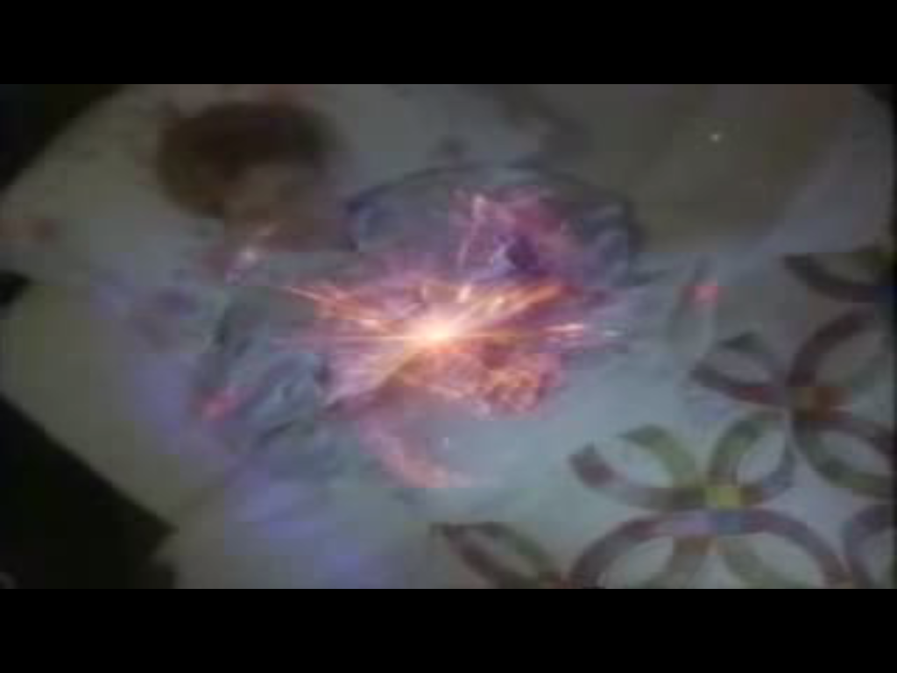
Kto nam odpowie?

Slide 7
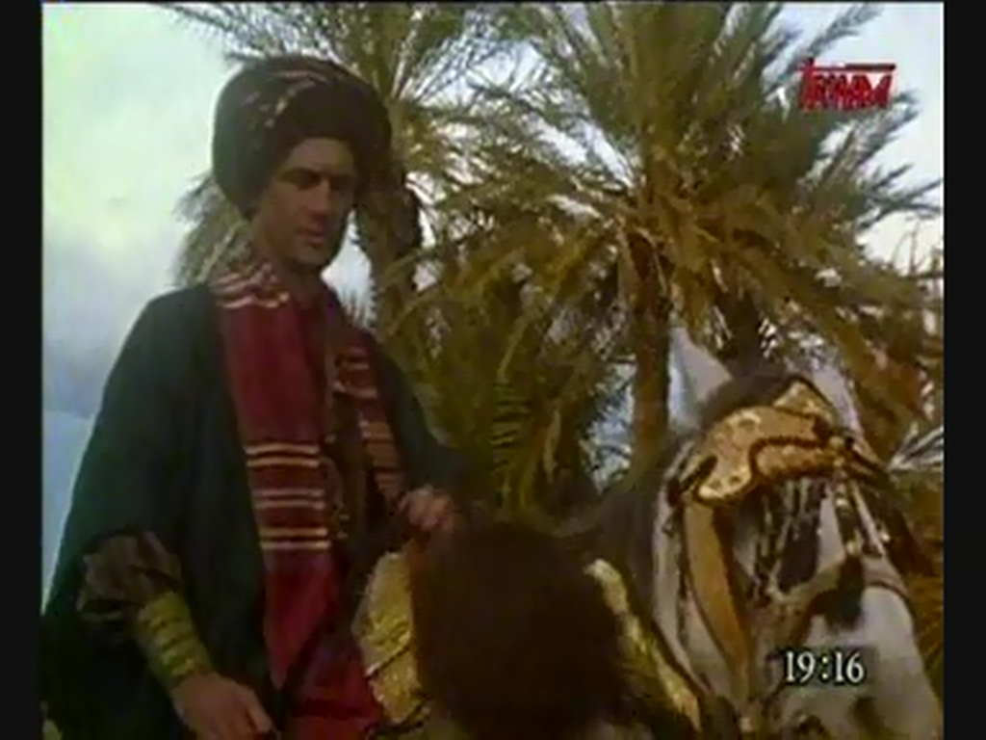
Bogaty młodzieniec

Slide 8
Notatka
Bogaty Młodzieniec, który przyszedł do Jezusa nie pytał o dobra materialne. Interesowało go coś o wiele bardziej ważniejszego. Pytał o rzeczy, które mogły dać prawdziwe szczęście.

